Slide 1
Počítačové systémy 3
Ďalšie vzdelávanie učiteľov základných a stredných škôl v predmete informatika
01.10.2010

Slide 2
Abstrakt modulu
V prvej časti nadviažeme na popis činnosti procesora z druhého modulu predmetu Počítačové systémy. Vysvetlíme funkciu zbernice ako komunikačného prepojenia medzi jednotlivými súčasťami počítača. Popíšeme jej štruktúru a podrobnejšie sa budeme zaoberať komunikáciou procesora s operačnou pamäťou.
V ďalšej časti sa budeme zaoberať technikami zvyšujúcimi rýchlosť a efektívnosť využívania operačnej pamäte
Ďalej sa budeme venovať komunikácii procesora so vstupno-výstupnými zariadeniami, vysvetlíme funkciu radičov zariadení, komunikáciu prostredníctvom portov, mechanizmus prerušenia a priameho prístupu do pamäte. Ukážeme funkcie ovládačov zariadení a ich začlenenie do operačného systému.
Urobíme historický prehľad vývoja počítačových systémov a poukážeme na zásadné myšlienky a udalosti, ktoré ho ovplyvnili.
Z historického prehľadu prejdeme do prehľadu súčasných architektúr počítačových systémov, uvedieme špecifiká vnorených (embedded), paralelných a distribuovaných systémov. Spomenieme aj počítačové systémy, ktoré nie sú riadené programom, ale sú riadené tokom údajov.
Nakoniec predstavíme niektoré nádejné architektúry počítačových systémov budúcnosti (kvantové a biomolekulárne počítače).

Slide 3
Súčasti počítača a komunikácia medzi nimi – komunikácia procesora s operačnou pamäťou
Funkcia zbernice a jej štruktúra
Operačná pamäť
Dynamická RAM pamäť
Virtuálna operačná pamäť
Rýchle vyrovnávacie pamäte (cache) pre CPU
Pamäťová hierarchia

Slide 4
Komunikácia procesora s radičmi vstupno-výstupných zariadení
Radič zariadenia, porty, komunikácia procesora s portami
Mechanizmus prerušenia a jeho využitie
Priamy prístup do pamäte
Úloha ovládačov, ich začlenenie do operačných systémov
Prenositeľnosť programov

Slide 5
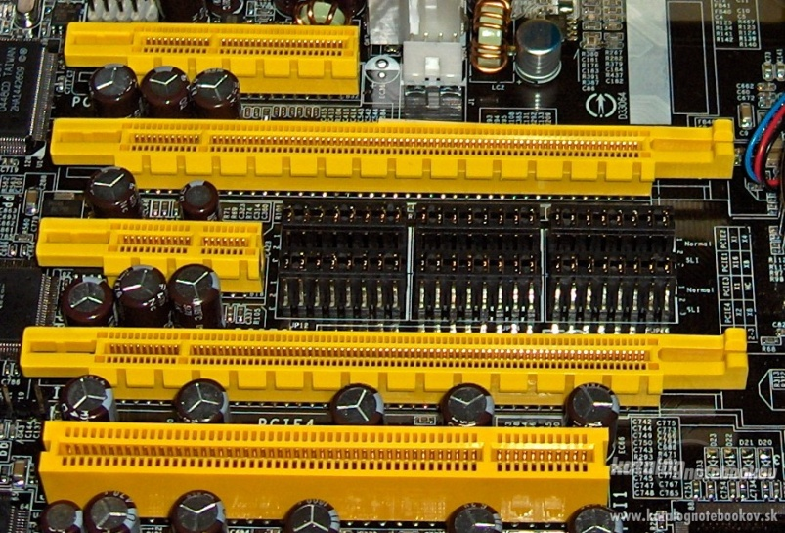
Súčasti počítača a komunikácia medzi nimi – komunikácia procesora s operačnou pamäťou
Funkcia zbernice a jej štruktúra
Zbernica − komunikačná cesta medzi dvomi alebo viacerými zariadeniami.
Systémová zbernica − zbernica, ktoré spája hlavné časti počítača (CPU, pamäť, V/V zariadenia).
Riadiaca (časovanie, synchronizácia, riadenie prístupu, špecifikovanie vykonávanej operácie), dátová (šírka zbernice a takt − prenosová kapacita) a adresová (šírka zbernice − obmedzenie pamäťovej kapacity) zbernica.

Slide 6
Zbernica
Podľa funkcie: adresová (AB - Address Bus);
dátová (DB - Data Bus);
riadiaca (CB - Control Bus);
napájacia.
Podľa smeru: jednosmerné, napríklad AB;
obojsmerné, napríklad DB.
Podľa synchronicácie: Synchronná zbernica - pracuje synchrónne s procesorom počítača.
Multimaster zbernica - dovoľujúca tzv. busmastering, Pseudosynchronná zbernica - umožňuje oneskoriť prenos dát o určitý počet hodinových periód.
Asynchronné: jednostranne riadené (centrálny rozvod)
obojstranne kvitovaný režim.

Slide 7
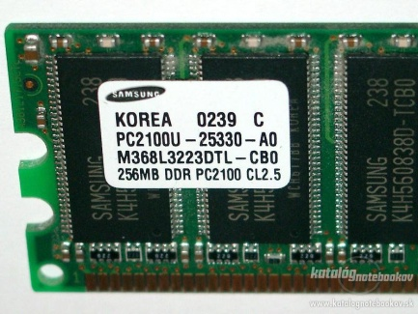
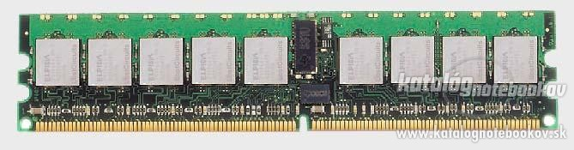
Operačná pamäť
Pojem operačná pamäť patrí medzi najfrekventovanejšie pojmy v oblasti výpočtovej techniky a tak sme pre vás na túto tému pripravili recenziu, v ktorej sa dozviete základné informácie o tomto hardware, ktorý je súčasťou každého počítača.
Operačná pamäť je krátkodobá pamäť počítača, ktorá je viacmenej určená ku krátkodobému zápisu aj čítaniu dát. Slovom „krátkodobá“ je myslené, že pamäť uchováva dáta, narozdiel od pevného disku, len krátkodobo. Pri vypnutom stave (alebo reštarte) sú všetky dáta nenávratne stratené, preto je tu nutné ukladanie dát a inštalovanie softwaru na pevný disk. Do operačnej pamäte sa nám pri chode počítača načítajú všetky spustené programy a iné aplikácie, vrátane operačného systému, ktorý „zožerie“ najviac miesta. Uložené dáta sa teda do pamäte načítajú, aby sme s nimi mohli pracovať. To je celý princíp fungovania operačnej pamäte.

Slide 8
Operačná pamäť
Pri počítačoch, notebookoch a iných mobilných zariadeniach ako sú tablety a UMPC, je najpoužívanejším typom pamäti tzv. RAM (Random Access Memory) niekedy sa nazýva RWM (Read Write Memory), pretože slúži ako k čítaniu, tak aj k zápisu dát, s ktorými pracuje. Okram RAM existuje tiež ROM (Read Only Memory), ako už z názvu vyplýva, slúži len pre čítanie dát. Pamäť typu ROM sa pamätá dáta aj po odpojení napájania.
Medzi základné charakteristiky pamäti patrí jej veľkosť (kapacita) a frekvencia (kmitočet), na ktorý beží. Tieto základné charakteristiky sú veľmi dôležitým údajom pre celkovú výkonnosť počítača. V dnešnej dobe, kedy väčšina počítačov beží pod operačným systémom Windows XP alebo Vista, je požiadaviek na kapacitu pamäti výrazne viac. Pre Windows XP sa doporučuje 512MB RAM, pre Windows Vista je to až 1GB (1024MB) RAM.

Slide 9
Operačná pamäť
Frekvencia je tiež dosť dôležitou vlastnosťou pamäti. Bežne užívané sú frekvencie 400MHz (tzv. DDR pamäti pre staršie základné dosky), ďalej potom 533MHz, 667MHz a 800MHz. Rýchlejšie frekvencie nad 400MHz podporujú nové základné dosky pre procesory AMD a Intel so socketmi AM2 a 775, tieto pamäte sú označované (okrem tých najnovších) ako DDR2. Myslím, že najrozumnejšie (hlavne kvôli cene) je zlatá stredná cesta. Dnes sa vyrábajú rôzne pamäte o rôznych veľkostiach a rôznych frekvenciách. Je tu mnoho výrobcov (napr. A-Data, Corsair, Geil, Hynix, Kingmax, Kingston, OCZ, Samsung … a ďalší), ktorí sa odlišujú v ponukách pamätí a ich kvalite.
Notes:
Len ako zaujímavosť pre vás, dôvod prečo je kapacita pamäte tak dôležitá , je ten, že užívateľ ktorý má vo svojom počítači málo pamäte, si musí dbať na to, aby nemal súčasne spustených zbytočne veľa programov a otvorených príliš veľa veľkých súborov. Pokiaľ pamäť nemá dostatočnú veľkosť, tak operačný systém odkladá časť obsahu operačnej pamäte, ktorý sa do nej nevojde, na disk. Tomuto hovoríme swapovanie (výmena). Prístup na disk je ale v tejto situácii oveľa pomalší, a preto sa počítač významne spomaľuje.

Slide 10
Rozdelenie polovodičových pamäti
Podľa spôsobu prístupu:
RAM – Pamäť s ľubovoľným prístupom
SAM – Pamäť so sekvenčným prístupom
Pamäte typu CAM, LIFO, FIFO
2. Podľa možnosti zmeny údajov:
RWM – Pamäť určená na čítanie a zápis údajov
/Read Write Memory/
ROM – Pamäť určená len na čítanie
/Read Only Memory/
PROM – Programovateľná pamäť len na čítanie
/Program. Read Only Memory/
EPROM – Zmazateľná programovateľná pamäť len na čítanie
/Eras. Program. Read Only Memory/
EEPROM – Elektricky zmazateľná programovateľná pamäť len na čítanie
/Electr. Eras. Program. Read Only Memory/

Slide 11
Rozdelenie polovodičových pamäti
3. Podľa technickej realizácie
DIPP – Naletované priamo na doske /1 kB – 512 kB/
SIPP – Tvorené z niekoľkých obvodov typu DIPP.
SIMM – Novší vývojový stupeň SIPP.
PS/2 – Určené pôvodne pre počítače IBM PS/2,
DIMM – Najnovší typ pamätí, ktorý vyšiel z konšrukcie PS/2. Ich vývoj si vynútili
SDRAM – Sú variantom pamäte DIMM. Vylepšenie prístupovej doby.

Slide 12
Dynamická RAM pamäť
Dynamická pamäť RAM
Dynamická RAM pamäť ukladá každý bit informácie v samostatnom kondenzátore.
Prirodzenou vlastnosťou neidealizovaných kondenzátorov je, že po nabití postupne strácajú svoj náboj. Preto je nutné pravidelne náboj jednotlivých kondenzátorov obnovovať ak nechceme aby prišlo k strate uloženej informácie. Na základe tejto nutnosti pravidelného obnovovania dostala aj pamäť názov − dynamická (ako protiklad k statickej pamäti, kde to nie je nutné).
Notes:
Moodle - Vybrané kapitoly z hardvéru a softvéru (KI/DVKHS-VKHS)

Slide 13
Virtuálna operačná pamäť
Čo je virtuálna pamäť?
Ak počítač potrebuje spustiť program alebo operáciu a má nedostatok pamäte s náhodným prístupom (RAM), Windows na vyrovnanie nedostatočnej kapacity používa virtuálnu pamäť.
Virtuálna pamäť kombinuje pamäť RAM počítača s dočasným priestorom na pevnom disku. Keď je kapacita pamäte RAM nedostatočná, virtuálna pamäť presunie údaje do priestoru, ktorý sa nazýva stránkovací súbor. Presúvaním údajov zo stránkovacieho a do stránkovacieho súboru sa uvoľní kapacita pamäte RAM tak, aby pamäť RAM mohla ukončiť prácu.
Čím väčšiu kapacitu pamäte RAM má počítač k dispozícii, tým rýchlejšie bežia spustené programy. Ak nedostatok pamäte RAM spomaľuje počítač, môžete zväčšiť virtuálnu pamäť, aby sa tento nedostatok vykompenzoval. Na druhej strane však počítač dokáže čítať údaje z pamäte RAM oveľa rýchlejšie, ako z pevného disku, takže doplnenie pamäte RAM je lepšie riešenie.

Slide 14
Virtuálna operačná pamäť
Stratégia prideľovania pamäte
Existujú rôzne stratégie prideľovania pamäte:
- prideľovanie všetkej voľnej pamäte,
- prideľovanie pevných blokov pamäte,
- prideľovanie blokov pamäte premennej veľkosti,
- segmentácia pamäte,
- stránkovanie pamäte,
- stránkovanie na žiadosť (demand paging),
- segmentácia so stránkovaním na žiadosť.

Slide 15
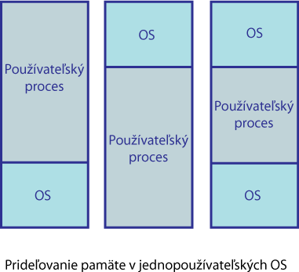
Virtuálna operačná pamäť
Prideľovanie všetkej voľnej pamäte
Časť pamäte RAM je obsadená operačným systémom (kód, premenné, vyrovnávacie pamäte), zvyšok je k dispozícii pre používateľský program. V každom okamihu je teda v pamäti nanajvýš jeden používateľský program.
V jednoužívateľských operačných systémoch je prideľovanie pamäte naznačené na nasledujúcom obrázku.

Slide 16
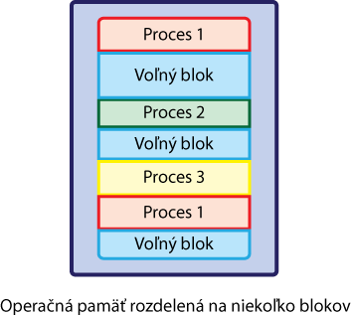
Virtuálna operačná pamäť
Prideľovanie pevných blokov pamäte
Väčšina jednoduchých operačných systémov využíva práve túto stratégiu - ako príklady môžeme menovať MS DOS. Jej základný princíp je veľmi jednoduchý: každý proces musí vedieť, koľko operačnej pamäte bude potrebovať a musí si túto pamäť od operačného systému explicitne vyžiadať. Operačný systém, správca pamäte, takúto požiadavku alebo splní pridelením bloku požadovanej veľkosti, alebo zamietne. V tom prípade je úlohou procesu vzniknutý problém vyriešiť (napr. predčasným ukončením práce).
Na nasledujúcom obrázku vidíme príklad operačnej pamäte rozdelenej na niekoľko blokov. Operačnú pamäť používajú tri procesy: proces 1 má pridelené dva bloky pamäte, zostávajúce dva bloky majú len po jednom bloku.

Slide 17
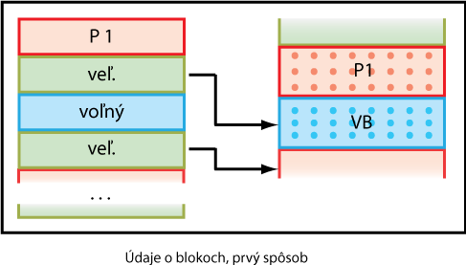
Virtuálna operačná pamäť
Informácie o blokoch
Správca pamäti musí o každom bloku vedieť najmenej dve veci:
· jeho dĺžku,
· jeho vlastníka.
Ak sú informácie o vlastníkovi pamäťového bloku prázdne, znamená to, že blok je voľný a môže byť pridelený. Adresu ďalšieho bloku nemusíme explicitne uvádzať, pretože bloky na sebe v operačnej pamäti naväzujú; adresu nasledujúceho bloku tak ľahko spočítame na základe dĺžky a adresy aktuálneho bloku. Správca pamäte potom potrebuje len znalosť adresy prvého bloku, potom môže ľahko so spojovým zoznamom bloku pracovať. Správca pamäte môže samozrejme tieto údaje udržiavať vo vnútri vlastných dátových štruktúr.

Slide 18
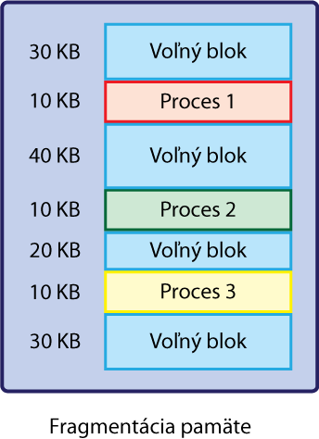
Virtuálna operačná pamäť
Fragmentácia pamäte
Systém prideľovania pamäte po blokoch však má ešte jednu principiálnu nevýhodu, ktorá sa prejaví i v prípade, že žiadny z používaných programov neobsahuje chybu. Dochádza pri ňom totiž k tzv. fragmentácii pamäte.
Už sme sa zmienili o tom, že pri behu operačného systému s prideľovaním pamäte po blokoch, sa voľný úsek pamäte postupne rozpadá na viac oddelených blokov. Správca pamäte samozrejme dokáže spojiť dva voľné bloky, ktoré na seba nadväzujú, do jediného; to však nestačí. Často dochádza k situácii, kedy sú dva voľné bloky oddelené blokom, prideleným niektorému procesu.
Správca pamäte potom pochopiteľne nie je schopný splniť požiadavku na pridelenie väčšieho množstva pamäte, než je veľkosť najväčšieho z voľných blokov, bez ohľadu na to, že celková veľkosť voľnej pamäte (tj. súčet všetkých voľných blokov) môže byť i niekoľkonásobne väčší.

Slide 19
Virtuálna operačná pamäť
Stránkovanie
Procesy pre svoj beh typicky požadujú súvislý úsek pamäti. Nutnosť prideľovať súvislé úseky pamäti a ich uvoľňovanie v ľubovoľnom poradí podľa toho, ako končia jednotlivé procesy, vedie k fragmentácii pamäti. Jednou z metód, ako sa s fragmentáciou vyrovnať, je premiestňovanie segmentov, ktoré však môže byť časovo náročné. Stránkovanie pamäti umožňuje prideliť procesu niekoľko nesúvislých úsekov pamäti a vytvoriť pre proces ilúziu, že táto pamäť je súvislá. Pri stránkovaní pamäti je fyzická pamäť rozdelená na rámce - frames (niekedy sa nerozlišuje rámec a stránka).
Výhody stránkovania pamäte:
• odstránenie fragmentácie,
• nie je nutné premiestňovanie blokov pamäte.
Nevýhody stránkovania pamäte:
• posledná stránka procesu nebýva celkom využitá a preto veľkosť stránok nesmie byť príliš veľká (tzv. vnútorné fragmentácie),
• nutná HW podpora,
• súčet pamäťových nárokov procesov v pamäti nemôže prekročiť veľkosť fyzickej pamäte.

Slide 20
Rýchle vyrovnávacie pamäte (cache) pre CPU
Cache pamäť je rýchla pamäť, ktorá slúži ako vyrovnávacia pamäť medzi rýchlym procesorom a pomalou hlavnou pamäťou. Z technického hľadiska je to statická pamäť. Jej efektívnosť je okrem rýchlosti prístupu daná malým rozsahom a odlišnou správou uložených údajov. Z hľadiska programátora je táto pamäť neprístupná (nemožno ju adresovať). O jej obsahu rozhoduje hardware. Stratégia presúvania údajov medzi hlavnou pamäťou a cache je založená na štatisticky overených vlastnostiach tzv. časovej a miestnej lokality.
Miestna lokalita znamená, že program v krátkom časovom úseku pristupuje k susedným pamäťovým miestam. Preto sa pri čítaní z hlavnej pamäti presúva do cache blok obsahujúci niekoľko susedných údajov.
Základné delenie:
hardvérová rýchla vyrovnávacia pamäť: je realizovaná osobitnými pamäťovými čipmi
softvérová rýchla vyrovnávacia pamäť: je realizovaná v časti operačnej pamäte, kde sa dočasne ukladajú častejšie používané dáta.

Slide 21
Rýchle vyrovnávacie pamäte (cache) pre CPU
Pamäte cache používajú tri režimy:
Write-Through (priamy zápis)
je najstarší a najpomalší spôsob, typický pre mikroprocesory 486 dáta ukladané do cache zapisuje súčasne aj do operačnej pamäti
Write-Back (oneskorený zápis) je novšou a rýchlejšou metódou používanou u Pentií a niektorých radov rýchlych 486 dáta sú zapisované iba do cache a až pri odstránení dát z cache sú zapísané do operačnej pamäti v tomto režime sa šetrí čas potrebný na opakované zápisy do pomalšej operačnej pamäti
Pipelined Burst
je najnovší a najrýchlejší systém práce, v súčasnosti bežne používaný pracuje tak, že viac operácií prevedie zreťazene prístupová doba k dátam sa potom pohybuje medzi 9 až 15 ns

Slide 22
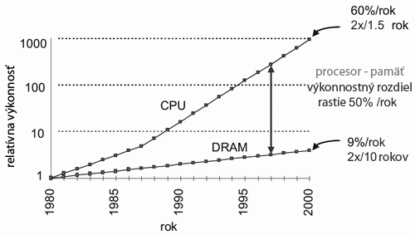
Pamäťová hierarchia
V minulosti celá pamäťová hierarchia počítačových systémov pozostávala iba z disku a hlavnej pamäte. Bolo to spôsobené hlavne tým, že rýchlosti vtedajších procesorov boli porovnateľné s rýchlosťami hlavných pamätí a pamäť nebola brzdou systému. Avšak vývoj na poli procesorov, ktorého rýchly nárast je približne popísaný Mooreovým zákonom spôsobil, že pamäte začali zaostávať za procesormi. Príkladom je aj nasledujúci graf, ktorý ukazuje a porovnáva akým tempom sa vylepšovali procesory a ich rýchlosti v porovnaní s pamäťami.
Je zjavné, že daný výkonnostný rozdiel spôsoboval, že procesory nemohli naplno využiť svoj potenciál. Preto sa odborníci z danej oblasti snažili tento rozdiel odstrániť.

Slide 23
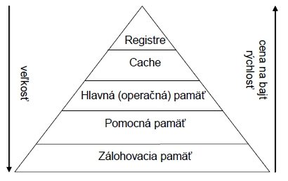
Pamäťová hierarchia
Základné princípy:
• Čím je pamäť väčšia, tým má väčšiu latenciu.
• Čím je pamäť rýchlejšia, tým je drahšia.
• Čím je pamäť väčšia, tým je lacnejšia (v zmysle ceny za bit).
Cieľom je dosiahnuť veľkú, rýchlu a lacnú pamäť. To samozrejme nie je na základe vyššie uvedených princípov možné dosiahnuť jedinou pamäťou. Preto počítačové systémy na dosiahnutie tohto cieľa využívajú celú pamäťovú hierarchiu.

Slide 24

Komunikácia procesora s radičmi vstupno-výstupných zariadení

Slide 25
Radič zariadenia, porty, komunikácia procesora s portami
Radič zariadenia (controller) je elektronika, ktorá slúži na pripojenie zariadenia ku zbernici.
Radič môže byť veľmi jednoduchý (napr. klávesnica) alebo to môže byť celý počítač s vysokým výkonom (grafická karta).
Programátor programuje povely pre radič a až ten riadi samotné zariadenie.
Radiče obsahujú svoje registre a niekedy aj väčšie úseky pamäte.
Význam vstupno-výstupných zariadení pre komunikáciu človeka s počítačom.
Základné typy vstupných a výstupných zariadení. Pre každé zariadenie je potrebné riešiť špecifické problémy, vytvárať a riadiť signály rôzneho druhu.
Potreba unifikovaného spôsobu komunikácie s procesorom. Riešením je pripojenie zariadenia k zbernici prostredníctvom radiča (controller) resp. adaptéra signálov.
Radič umožní na jednej strane štandardnú komunikáciu s procesorom a na druhej komunikáciu pomocou špeciálnych signálov s konkrétnymi zariadeniami.

Slide 26
Radič zariadenia, porty, komunikácia procesora s portami
Radiče uchovávajú priebežne informácie pomocou portov. Port je v podstate register, ktorý je prostredníctvom zbernice prístupný procesoru. Radič môže jeho
obsah využiť pri vytváraní špecifických signálov pre zariadenie, prípadne ho tiež meniť.
Porty rôzneho typu – riadiace, stavové a údajové. Do riadiacich portov – zapisuje procesor hodnoty, ktoré radič transformuje do signálov pre zariadenie.
Do stavových portov zapisuje radič stav komunikácie so zariadením, procesor môže tento stav monitorovať ich čítaním. Do údajových portov môže zapisovať i čítať procesor aj radič.
Mechanizmus zápisu a čítania z portov – podobný ako v prípade prístupu do pamäte.Jednoznačná identifikácia číslom portu – signalizovaná procesorom cez adresovú zbernicu, prenos údajov pomocou údajovej zbernice. Riadiacimi signálmi určí procesor smer toku údajov (zápis, čítanie – z pohľadu procesora), prípadne ďalšie signály na synchronizáciu prenosu (signál Ready – potvrdenie prenosu zo strany radiča).
Pojem rozhrania (interface) - aké typy signálov vytvára radič pre konkrétne zariadenie – typické konektory, rozmiestnenie signálov na jednotlivé piny. Dôležitosť odlíšenia pojmov port a rozhranie.

Slide 27
Radič zariadenia, porty, komunikácia procesora s portami
Príklad radičov zariadení
- radič pevného disku (rozhrania SATA, PATA, SAS, SCSI, RAID systém)
- radič paralelného rozhrania
- radič sériového USB rozhrania
- radič klávesnice
radič rozhrania monitora (grafický adaptér) - analógové signály (VGA), digitálne
signály (DVI, HDMI, DP)

Slide 28
Radič zariadenia, porty, komunikácia procesora s portami
Radič pevného disku SATA
Serial ATA (tiež SATA alebo S-ATA) je zbernica primárne navrhovaná na prenos dát z a na pevný disk. Je to nasledovník ATA štandardu, dnes známeho ako Parallel ATA (PATA).
Priepustnosť zbernice v bitoch za sekundu: SATA 1.5 Gbit / s
SATA2 3.0 Gbit / s
SATA3 6.0 Gbit / s

Slide 29
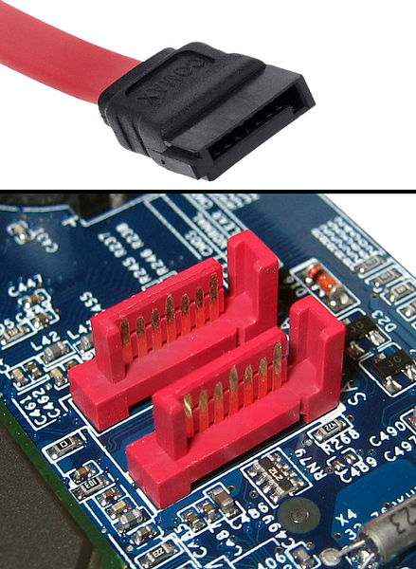
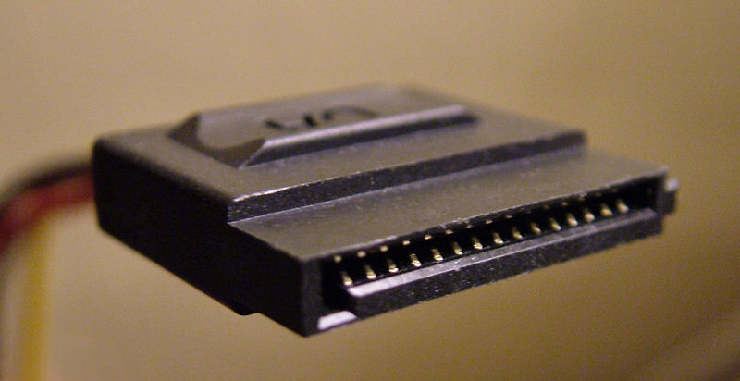
Radič zariadenia, porty, komunikácia procesora s portami
SATA porty prvej generácie na základnej doske
15-pinový napájací kábel

Slide 30
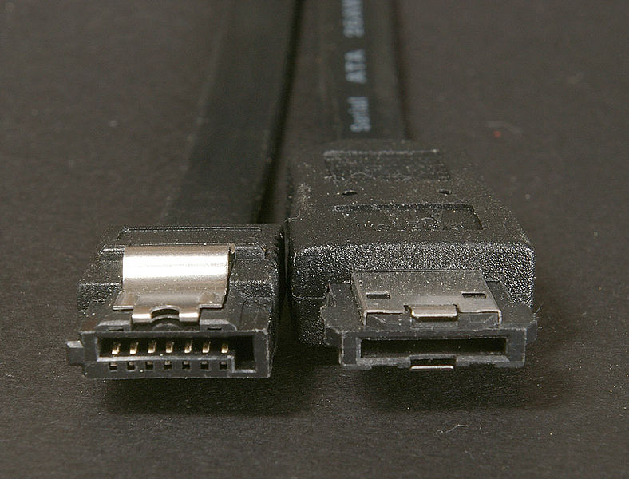
Radič zariadenia, porty, komunikácia procesora s portami
Konektory SATA (vľavo) a eSATA (vpravo)

Slide 31
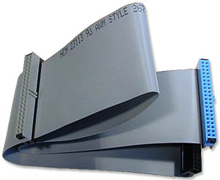
Radič zariadenia, porty, komunikácia procesora s portami
Radič pevného disku PATA

Slide 32
Radič zariadenia, porty, komunikácia procesora s portami
SCSI (Small Computer System Interface) je štandardné rozhranie a sada príkazov pre výmenu dát medzi externými alebo internými počítačovými zariadeniami a počítačovou zbernicou.
SCSI sa obyčajne používa na pripojovanie pevných diskov alebo magnetopáskových jednotiek. Pomocou SCSI je možné pripojiť aj iné zariadenia, napr. skenery, jednotky CD-ROM alebo DVD.
SCSI se dnes najčastejšie používa vo výkonných pracovných staniciach alebo serveroch. Servery využívajúce RAID majú takmer vždy disky pripojené pomocou SCSI. Osobné počítače alebo notebooky používajú SCSI len výnimočne.
Výhodou SCSI bola možnosť pripojenia väčšieho počtu pevných diskov (alebo iných periférií) než pri rozhraní ATA/IDE. Zbernica SCSI mala i väčšiu prenosovú rýchlosť a reálny výkon i vďaka protokolu prenosu. SCSI disky mali a majú väčšinou vyššie otáčky, kratšiu prístupovú dobu a vďaka zameraniu i dlhšiu životnosť.

Slide 33
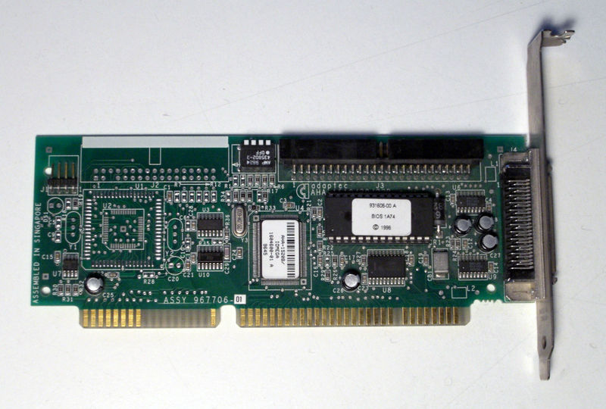
Radič zariadenia, porty, komunikácia procesora s portami

Slide 34
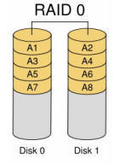
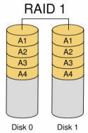
Radič zariadenia, porty, komunikácia procesora s portami
Štandardné typy diskových polí (Standard RAID Levels)
Raid 0
RAID 0 (Striped Set = prekladaná sada) rozdeľuje bloky dát medzi 2 alebo viac diskov bez informácie o parite (kontrolneho suctu). Zlyhanie jediného disku v poli RAID 0 má za následok stratu všetkých dát uložených v poli.
Raid 1
RAID 1 (Mirrored Set = zrkadlená sada) vytvára identicke kópiu dát na dva alebo viacej diskoch. Redundancia má teda prednosť pred využitím maximálnej kapacity - take pole pracuje pri postupnom zlyhávaní diskov, kým nezlyha posledný z nich.

Slide 35
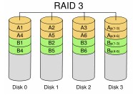
Radič zariadenia, porty, komunikácia procesora s portami
Štandardné typy diskových polí (Standard RAID Levels)
Raid 2
RAID 2 rozdeľuje dáta na bitovej úrovni na 3 alebo viac diskov s použitím Hammingovho kódu. Disky sú synchronizované radičom.
Raid 3
RAID 3 rozdeľuje dáta na bajtovej úrovni s vyhradeným diskom na paritu. Minimálny počet diskov je 3. Parita je vypočítavaná pomocou logickej funkcie XOR. a nachadza sa len na jednom disku.

Slide 36
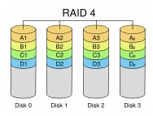
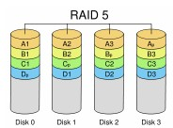
Radič zariadenia, porty, komunikácia procesora s portami
Štandardné typy diskových polí (Standard RAID Levels)
Raid 4
RAID 4 (Striped Set With Dedicated Parity) používa rozdeľovanie dát na blokovej úrovni s vyhradeným diskom na paritu. Je to podobné riešenie ako RAID 3 s tým rozdielom, že disky môžu pracovať samostatne. Je to dané tym, že prekladanie dát sa deje na úrovni blokov, nie bajtov ako pri RAID 3.
Raid 5
RAID 5 (Striped Set With Distributed Parity) používa rozdeľovanie dát na blokovej úrovni s paritou na každom disku. Je to jedno z najpopulárnejších RAID riešení a je často používané a bezpecne. Na vytvorenie poľa RAID 5 sú potrebné najmenej 3 fyzické disky.

Slide 37
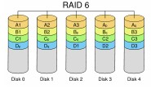
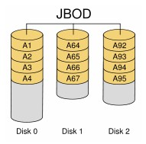
Radič zariadenia, porty, komunikácia procesora s portami
Štandardné typy diskových polí (Standard RAID Levels)
Raid 6
RAID 6 (Striped Set With Dual Distributed Parity) používa rozdeľovanie na blokovej úrovni, podobne ako RAID 5, a rozširuje ho o ďalší blok s paritou. Používa teda dva bloky s paritou na každom disku.
RAID 6 sa skladá najmenej zo 4 fyzických diskov.
JBOD (SPAN)
JBOD ("Just a Bunch of Disks" = doslovne "len taký zhluk diskov"; tiež SPAN). Nepríliš rozšírené zapojenie 2 a viacerých diskov, vytvára jeden virtuálny disk, ktorého kapacita je určená súčtom kapacít fyzických diskov. Dátové bloky sú ukladané postupne, za posledným blokom predchádzajúceho disku nasleduje prvý blok daľšieho.

Slide 38
Radič zariadenia, porty, komunikácia procesora s portami
Štandardné typy diskových polí (Standard RAID Levels)
Raid 6
RAID 6 (Striped Set With Dual Distributed Parity) používa rozdeľovanie na blokovej úrovni, podobne ako RAID 5, a rozširuje ho o ďalší blok s paritou. Používa teda dva bloky s paritou na každom disku.
RAID 6 sa skladá najmenej zo 4 fyzických diskov.
JBOD (SPAN)
JBOD ("Just a Bunch of Disks" = doslovne "len taký zhluk diskov"; tiež SPAN). Nepríliš rozšírené zapojenie 2 a viacerých diskov, vytvára jeden virtuálny disk, ktorého kapacita je určená súčtom kapacít fyzických diskov. Dátové bloky sú ukladané postupne, za posledným blokom predchádzajúceho disku nasleduje prvý blok daľšieho.

Slide 39
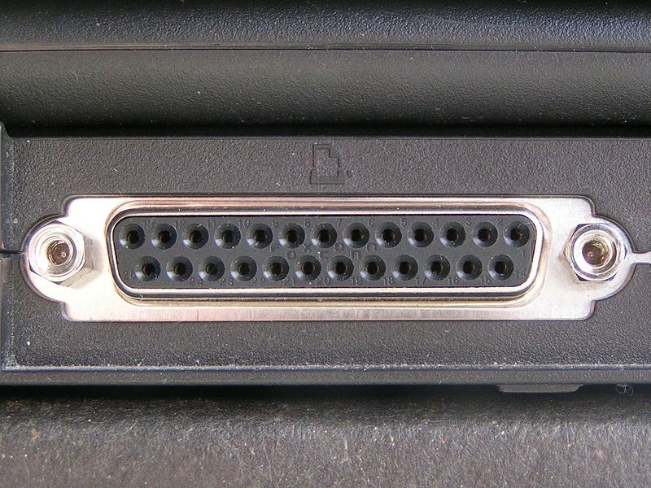
Radič zariadenia, porty, komunikácia procesora s portami
Paralelný port alebo paralelné rozhranie, centronics, paralelný interfejs, LPT port, printer port a pod. je označenie komunikačného rozhrania, používaného hlavne v počítačoch najmä pre pripojenie tlačiarne. Paralelný port patrí medzi tzv legacy porty (zastarané porty). Výraz paralelný vychádza z faktu, že dáta sa prenášajú paralelne po viacerých vodičoch naraz.

Slide 40
Radič zariadenia, porty, komunikácia procesora s portami
VGA je skratka Video Graphics Array, čo je registrovaná obchodná značka firmy IBM pre grafický adaptér (spravidla grafická karta). Dnes je to prakticky štandardný grafický adaptér pre osobné počítače. Na trh bol uvedený roku 1987. Staršie VGA sa pripájajú na zbernicu PCI, väčšina súčasných na AGP, novšie na PCI-Express.
Dnes sa týmto pojmom označuje aj konkrétne rozlíšenie grafického adaptéra či zobrazovača, 640 x 480 bodov. Vyššie aj nižšie rozlíšenia sa označujú odvodenými názvami, napr. QVGA (Quarter VGA, 320 x 240), SVGA (Super VGA, 800 x 600), XGA (eXtra VGA 1024 x 768) apod., aj keď toto označenie nie je štandardizované.

Slide 41
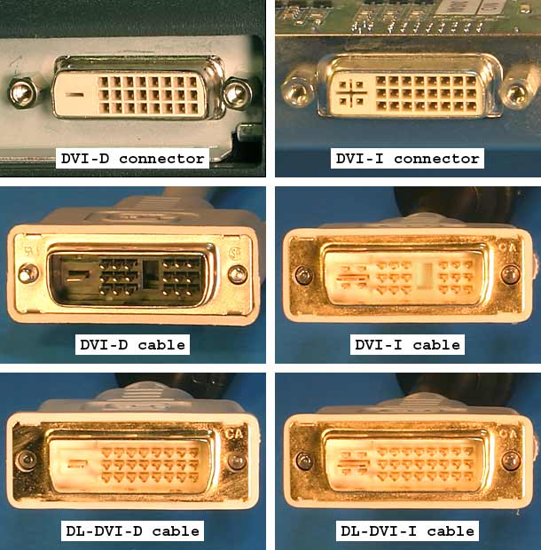
Radič zariadenia, porty, komunikácia procesora s portami
Digital Visual Interface (skratka DVI) je rozhranie (tzv. dedikovaný spoj) určené na prepojenie video zariadení s počítačom. Štandard bol vytvorený za účelom bezproblémovej komunikácie medzi zobrazovacími zariadeniami ako napr. LCD monitorom alebo dátovým projektorom a grafickou kartou počítača. Vyvinula ho skupina firiem zoskupených pod názvom Digital Display Working Group (DDWG). Primárne je určený na prenos nekomprimovaných digitálnych videodát. Je čiastočne kompatibilný s rozhraním HDMI.
Existují 3 typy DVI konektorov (závisí na implementovaných signáloch):
DVI-D (digital only) - len digitálny signál
DVI-A (analog only) - pre kompatibilitu s analógovými monitormi
DVI-I (digital & analog) - digitálny i analógový signál

Slide 42
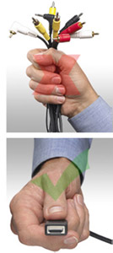
Radič zariadenia, porty, komunikácia procesora s portami
Je štandard pre spájanie HD komponentov jediným káblom. HDMI prenáša digitálne video a zvuk medzi zariadeniami s podporou HD v najvyššej kvalite. Podporuje širokú škálu formátov a s jeho použitím prepojíte napríklad TV, DVD, PC, hernú konzolu alebo prenosné zariadenia.
Výhody rozhrania
Spätná kompatibilita s DVI
Umožňuje prenos dát bez straty kvality
Použitie jediného kábla zabráni vytváraniu neprehľadných spletí káblov
Obojstranná komunikácia umožňujúca zariadeniam „dohodnúť sa“ na optimálnom formáte prenášaných dát.
Ďalšou výhodou je integrované diaľkové ovládanie zariadení
Dátová priepustnosť je až 10.2 Gb/s

Slide 43
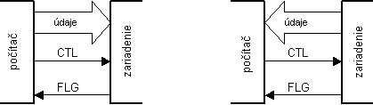
Mechanizmus prerušenia a jeho využitie
Systémová úroveň vstupu a výstupu
Systémová úroveň vstupu a výstupu znamená riadenie vstupných a výstupných činností na úrovni operačného systému. Základné princípy ovládania prídavných zariadení a inštrukcie, ktoré sa na tento účel používajú, nezávisia od použitého operačného systému. Konkrétna implementácia princípov, ktorá je v tejto kapitole zvolená na ilustráciu, platí pre operačný systém MS-DOS.
Prenos dát medzi počítačom a prídavným zariadením riadia riadiace signály CTL a FLG

Slide 44
Mechanizmus prerušenia a jeho využitie
Signál CTL je ovládaný počítačom. Počítač nastavuje tento signál na aktívnu úroveň, keď požaduje prenos dát. Pri výstupe počítač týmto signálom oznamuje zariadeniu, že na výstupe z počítača sú pripravené údaje a žiada zariadenie, aby tieto dáta prevzalo a spracovalo. Pri vstupe dát predstavuje aktívna úroveň signálu CTL žiadosť o načítanie údajov, ktorú adresuje počítač prídavnému zariadeniu. Od prídavného zariadenia k počítaču smeruje signál FLG, ktorým zariadenie informuje počítač o svojom stave.
Z hľadiska reakcie na tieto riadiace signály rozlišujeme prídavné zariadenia
synchrónne
asynchrónne

Slide 45
Priamy prístup k pamäti
Výstup z počítača na obrazovku je organizovaný ako priamy prístup k pamäti. To znamená, že údaje, ktoré sa majú zobraziť, sa zapisujú do vyhradenej oblasti pamäti (video pamäti), odkiaľ ich potom riadiaca jednotka obrazovky prečíta a transformuje na signály, ktoré riadia jas bodov obrazovky. Obrazovka môže pracovať v textovom alebo grafickom režime. Adresa video pamäti závisí od zvoleného režimu: v textovom režime má video pamäť adresu 0B800:0000, v grafickom režime 0A000:0000. Princíp priameho prístupu do pamäti vysvetlíme na textovom režime.
V textovom režime je každý znak zapísaný vo video pamäti v dvoch bajtoch: prvý bajt (na nižšej adrese) obsahuje ASCII kód znaku, druhý bajt atribúty znaku. Atribúty znaku sú:
farba znaku (bity 0 – 3)
farba pozadia (bity 4 – 6)
blikanie (bit 7)

Slide 46
Správa vstupných a výstupných zariadení
Z hľadiska množstva prenášaných dát rozdeľujeme vstupné a výstupné (ďalej označujeme V/V alebo I/O) zariadenia na:
znakové, kam patria klávesnice, znakové displeje a terminály, tlačiarne, myši, plottery, tablety apod., blokové, kde sa radia disky, CD ROM, magnetické pásky apod.
Komunikácia V/V zariadení
Vstupné a výstupné zariadenia, bez ohľadu na spôsob pripojenia, používajú štyri základné techniky riadenia prenosu:
· programové riadenie vstupu a výstupu,
· riadenie na základe prerušenia,
· priamy prístup k operačnej pamäti (DMA – Direct Memory Access),
· vstup a výstup pomocou špecializovaného procesora.

Slide 47
Ďakujem za pozornosť ...

